Slide 1
GOODのにほんご しょきゅうⅠ Lesson2
たんご Pulong

Slide 2
ボールペン
Bo-ru pen

Slide 3
ボールペン
Ballpoint pen

Slide 4
えんぴつ
Enpitu

Slide 5
えんぴつ
Pencil

Slide 6
ほん
hon

Slide 7
ほん
Book / Libro

Slide 8
これ
kore

Slide 9
これ
this thing / kini

Slide 10
それ
sore

Slide 11
それ
That thing / nga

Slide 12
あれ
are

Slide 13
あれ
That thing/ nga

Slide 14
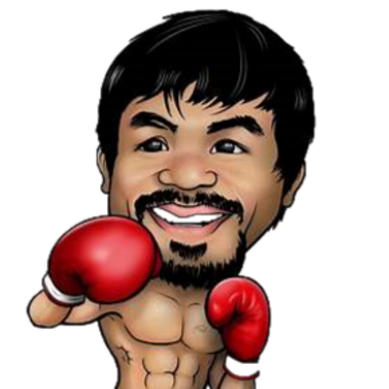
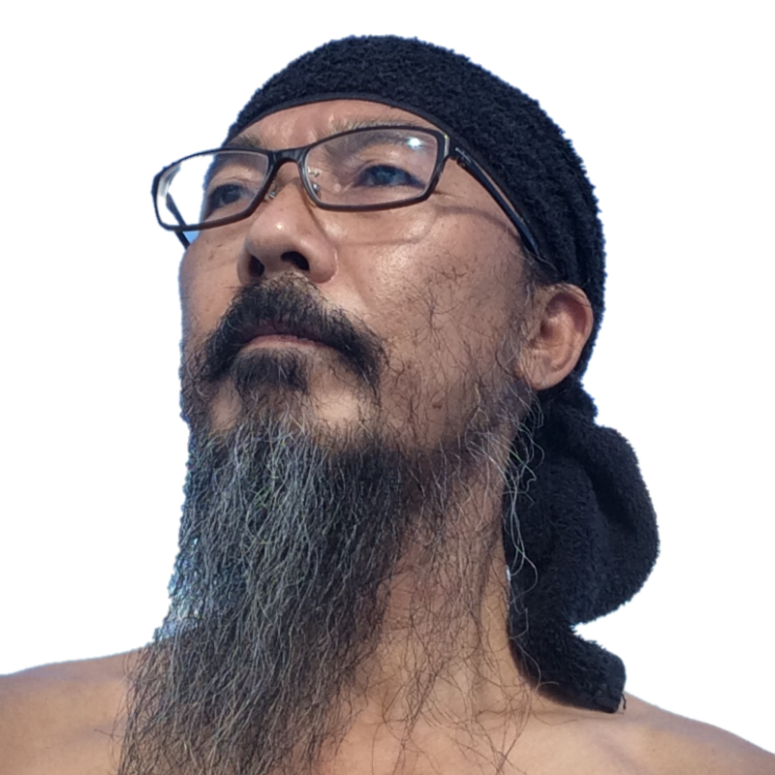
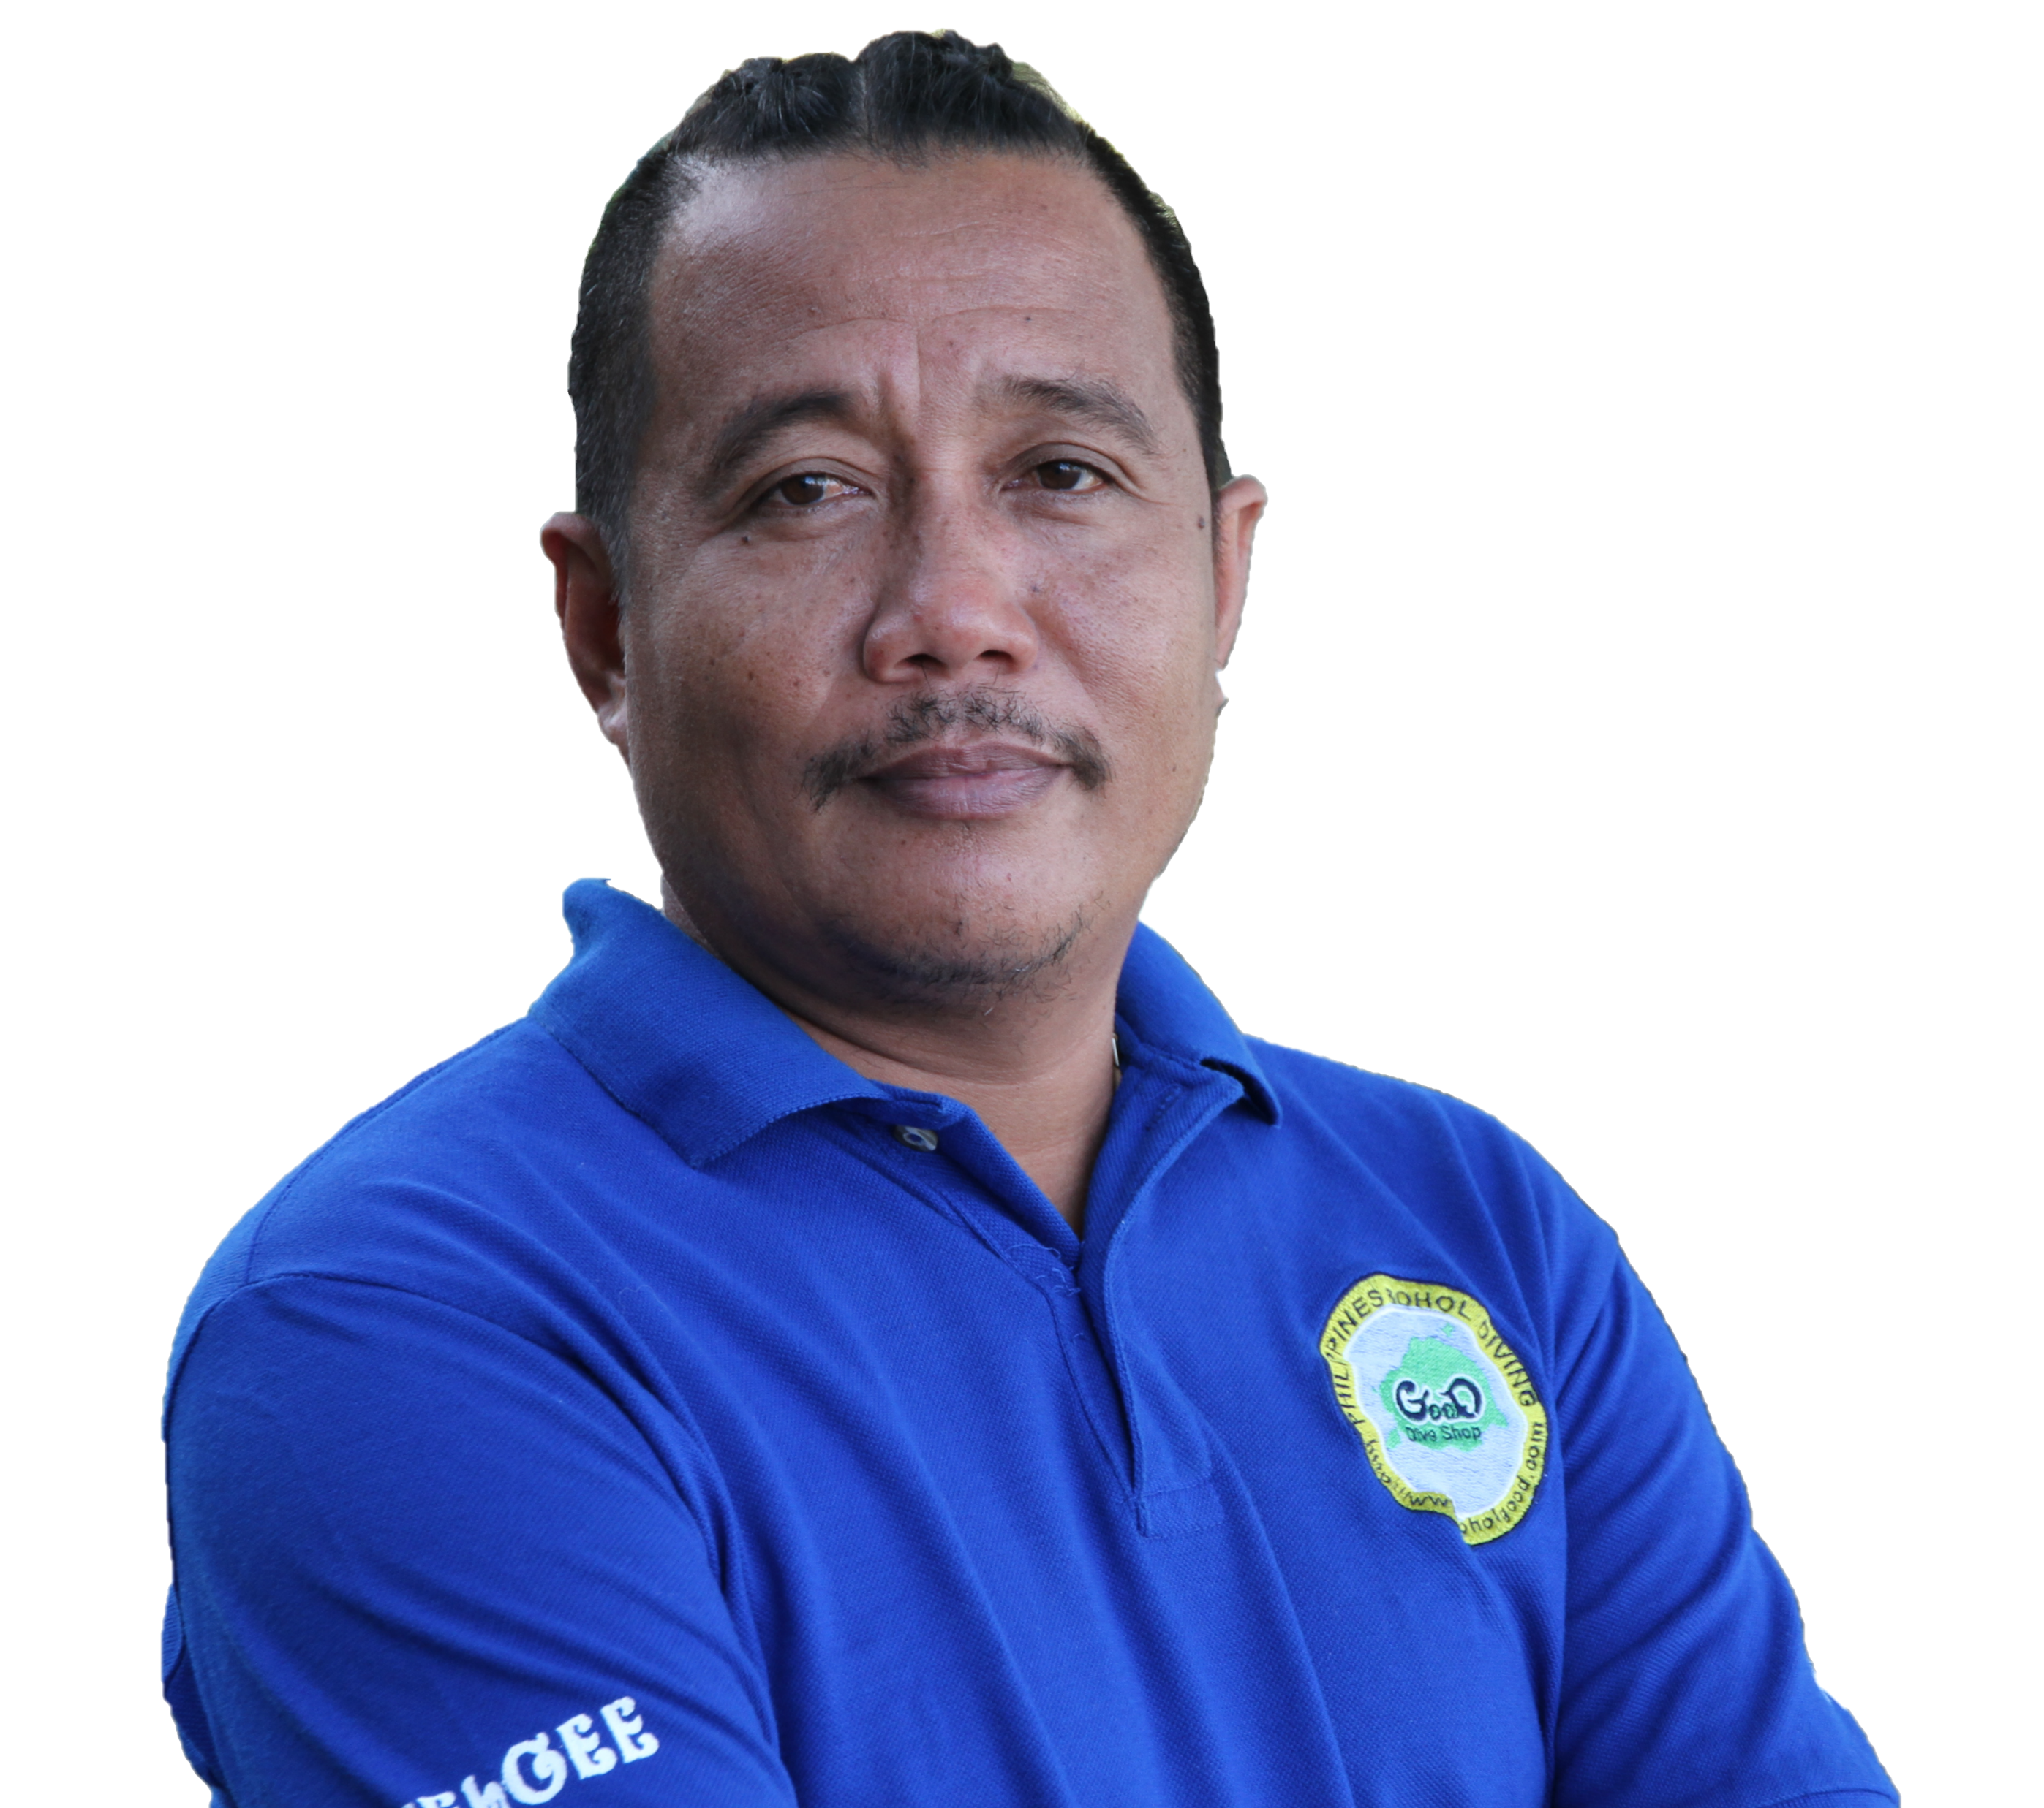
これ それ あれ MMy side Your side Far place
これ それ あれ
Notes:
「これ」「それ」「あれ」をいろんなものを指さしながら繰り返す。

Slide 15
この その あの my side your side far place
このほん そのほん あのほん

Slide 16
この その あの my side your side far place
このひと そのひと あのひと

Slide 17
この その あの my side your side far place
このかた そのかた あのかた

Slide 18
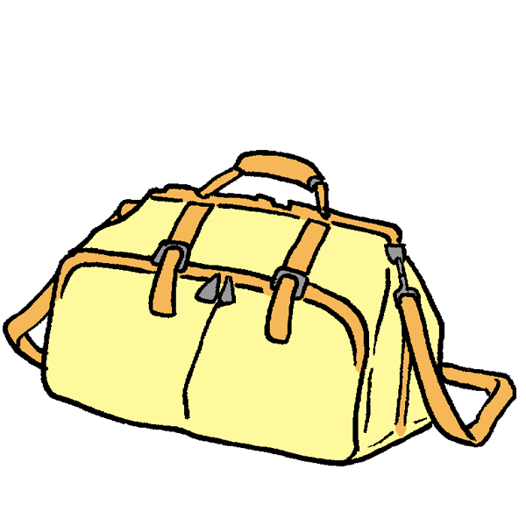
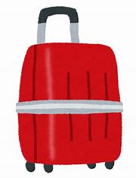
かばん
Kaban

Slide 19
かばん
Bag / mareta

Slide 20
スーツケース
Su-tu ke-su

Slide 21
スーツケース
bag for travel

Slide 22
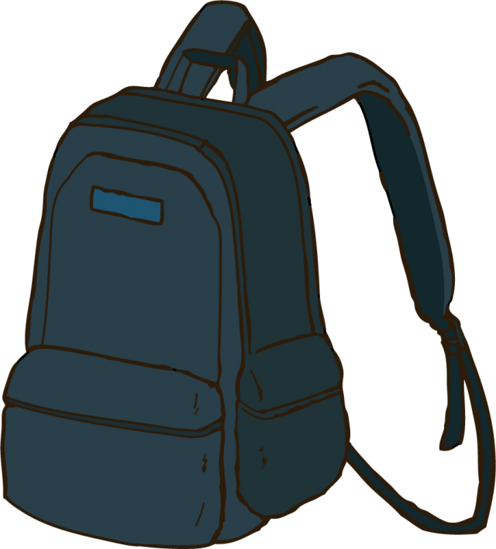
りゅっく
ryukku

Slide 23
りゅっく
Ruck sack

Slide 24
かばん
Bags
 | かばん
 | かばん スーツケース
 | リュック

Slide 25
ざっし
zassi

Slide 26
ざっし
magasin

Slide 27
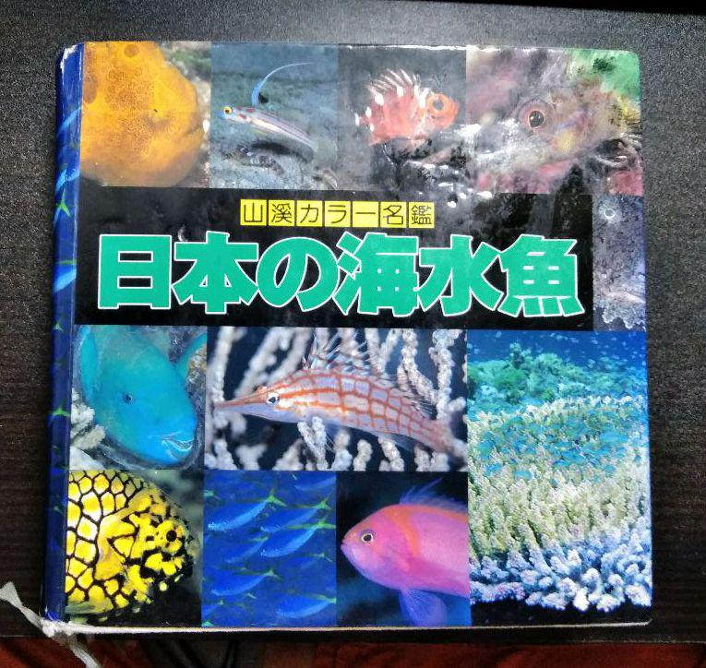
ずかん
zukan

Slide 28
ずかん
illustrated reference book Encyclopedia

Slide 29
へや
heya

Slide 30
へや
room / lawak

Slide 31
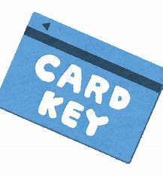
かぎ
Kagi

Slide 32
かぎ
Key / yawe

Slide 33
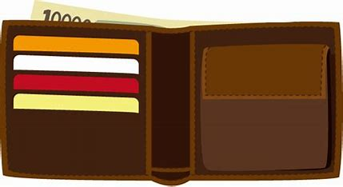
さいふ
saihu

Slide 34
さいふ
Wallet / pitaka

Slide 35
おさいふ
O saihu

Slide 36
おさいふ ※polite way to say
「お」 =With respect

Slide 37
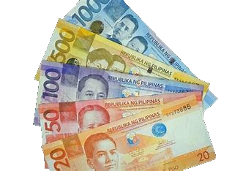
おかね
Okane

Slide 38
おかね
money

Slide 39
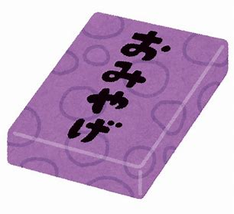
おみやげ
Omiyage

Slide 40
おみやげ
gift / gasa

Slide 41
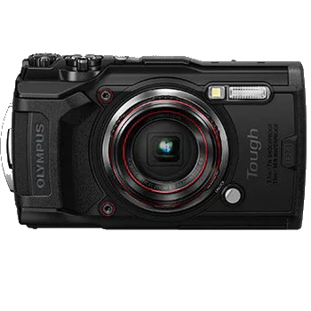
カメラ
Kamera

Slide 42
カメラ
camera

Slide 43
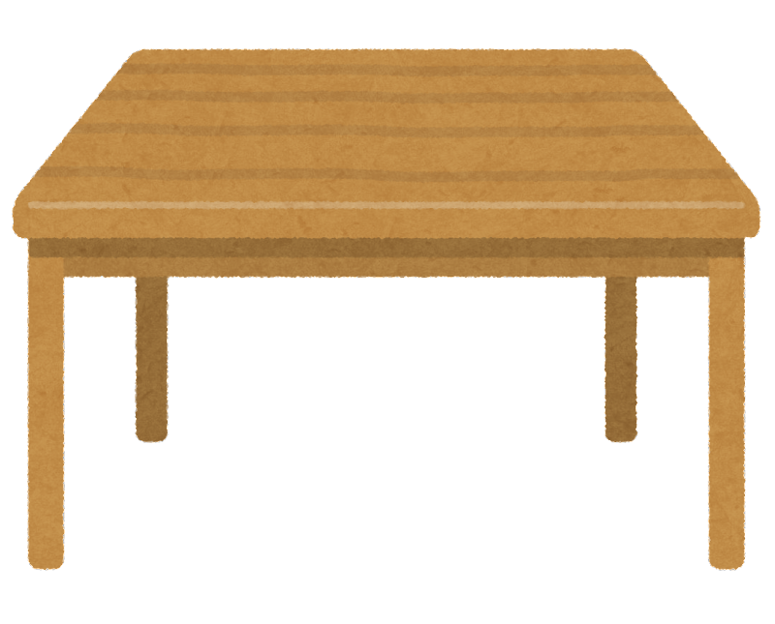
テーブル
teiburu

Slide 44
テーブル
table /lamesa

Slide 45
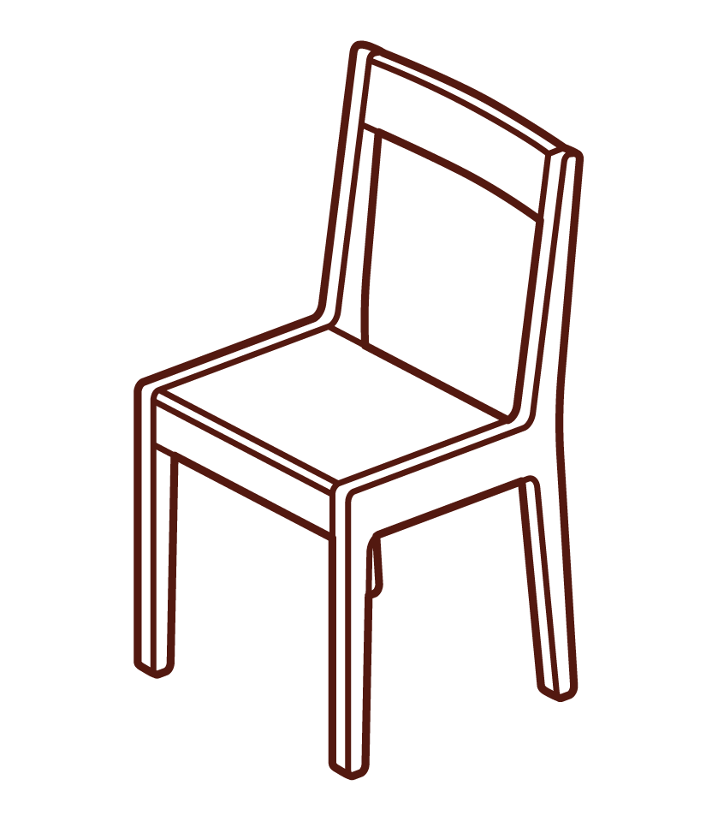
いす
isu

Slide 46
いす
Chair / lingkuranan

Slide 47
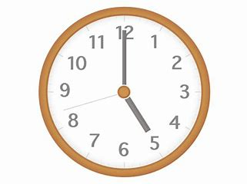
とけい
tokei

Slide 48
とけい
clock / orasan

Slide 49
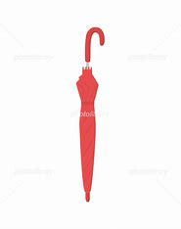
かさ
kasa

Slide 50
かさ
umbrella / payong

Slide 51
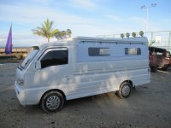
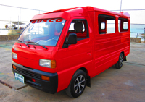
くるま
kuruma

Slide 52
くるま
car / sakyanan

Slide 53
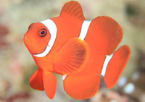
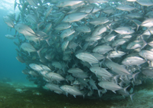
さかな
sakana

Slide 54
さかな
fish / isda

Slide 55
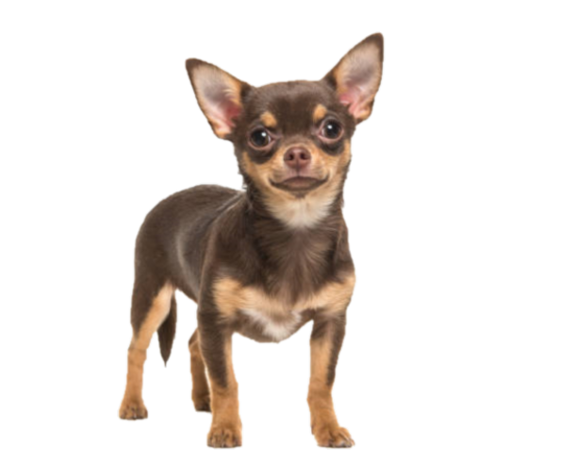
いぬ
inu

Slide 56
いぬ
dog

Slide 57
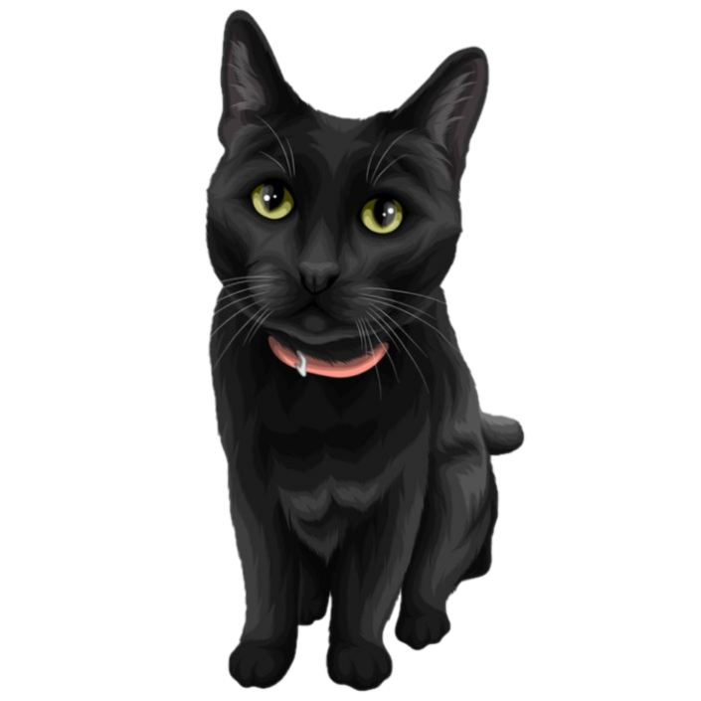
ねこ
neko

Slide 58
ねこ
cat

Slide 59
ふく
huku

Slide 60
ふく
clothes / sinina

Slide 61
スマフォ
sumafo

Slide 62
スマフォ
smartphon

Slide 63
けいたい
keitai

Slide 64
けいたい
smartphon

Slide 65
なに / なん
Nani / Nan

Slide 66
なに / なん
What / Unsa

Slide 67
だれ
Dare

Slide 68
だれ
who / kinsa

Slide 69
だれの
Dareno

Slide 70
だれの
whose / kang kinsa

Slide 71
どなた
Donata

Slide 72
どなた
who / kinsa ※polite way

Slide 73
どなたの
Donata-no

Slide 74
どなたの
whose / kang kinsa ※polite way

Slide 75
あのう・・・
Ano・・・

Slide 76
あのう・・・
Excuse me・・・ Expression to get attention. (used to show hesitation.)

Slide 77
えっと・・・
Etto・・・

Slide 78
えっと・・・
Well・・・ Let me see…

Slide 79
えっ！
E！・・・

Slide 80
えっ！
Oh! What! Used when hearing something unexpected.

Slide 81
あっ！
a！・・・

Slide 82
あっ！
Oh! Used when becoming aware of something.

Slide 83
どうぞ
douzo

Slide 84
どうぞ
Here you are Used when serving lunch for guest.

Slide 85
ちがいます。
Tigai Masu.

Slide 86
ちがいます。
It is wrong. No it isn’t.

Slide 87
いいです。
Ii desu.

Slide 88
いいです。
It is correct. Yes it is.

Slide 89
そうですか⤵。
Sou desu ka.

Slide 90
そうですか⤵。
I see.

Slide 91
～ご
～go

Slide 92
～ご
language

Slide 93
にほんご
Japanese language

Slide 94
ビサヤご
Bisaya language

Slide 95
タガログご
tagalog language

Slide 96
えいご
English

Slide 97
おわり
End Let’s go to contents of lesson2

